Slide 1
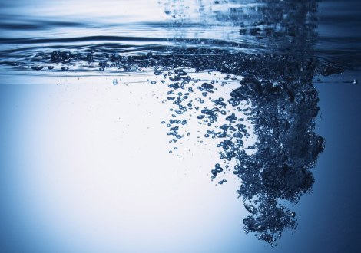
Минеральные воды Старой Руссы

Slide 2
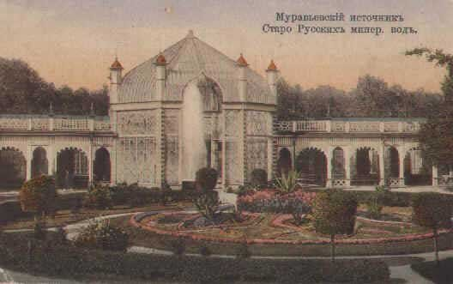

Slide 3
Химический состав минеральной воды.
мг/л Кальций (Ca 2+) …………………………………………… 15-25 Магний (Mg 2+) …………………………………………… 2- 10 Натрий (Na+)+ Калий (K+)………………………….. <10 Гидрокарбонаты (HCO3 2-)…………………………. 50-80 Хлорид(CL-)………………………………………………….. 8-20 Общая минерализация 0,10-0,20 г/л

Slide 4
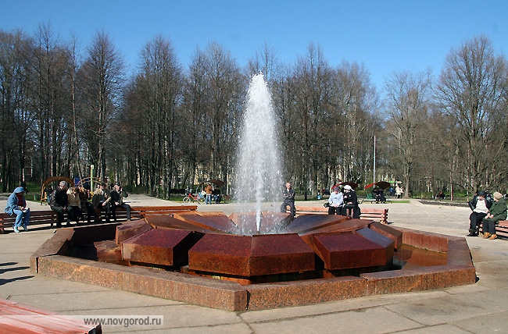
Минеральные источники Старой Руссы
Источник № 1 (Муравьёвский)

Slide 5
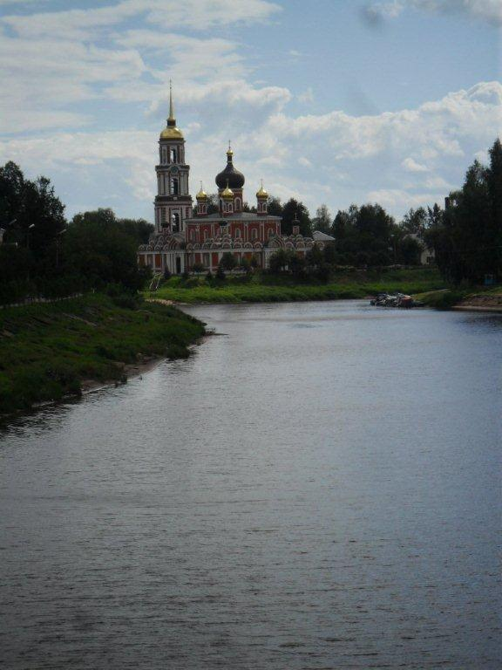
Источник № 2 (Старо-Директорский)
Был обнаружен в 1923 году горным инженером Штильмарком, проводившим обследование грязевых водоёмов Старой Руссы. Вода источника стекает по деревянному лотку в обводную канаву Среднего озера.

Slide 6
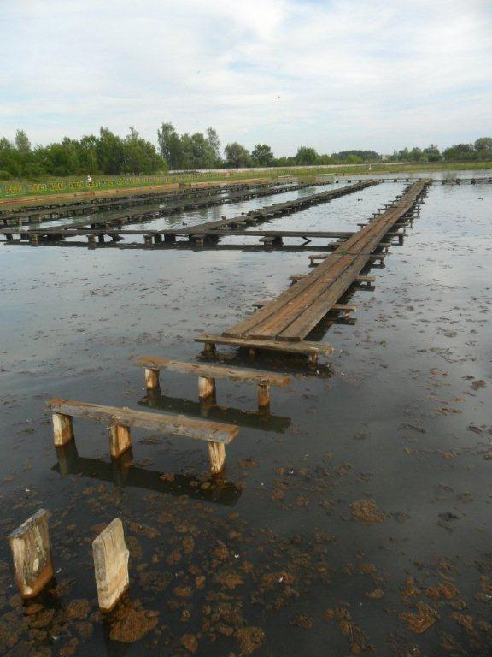
Источник № 3 (Ново-Директорский)
Представляет собой буровую скважину, сооружённую для усиления подачи солёной воды солезаводу. Бурение началось в 1819 году и закончилось в 1831 году. Бурение было прекращено на глубине 200,74 м. Вода источника № 3 по трубопроводу подаётся в ванное здание, а избыток уходит в Среднее озеро.

Slide 7
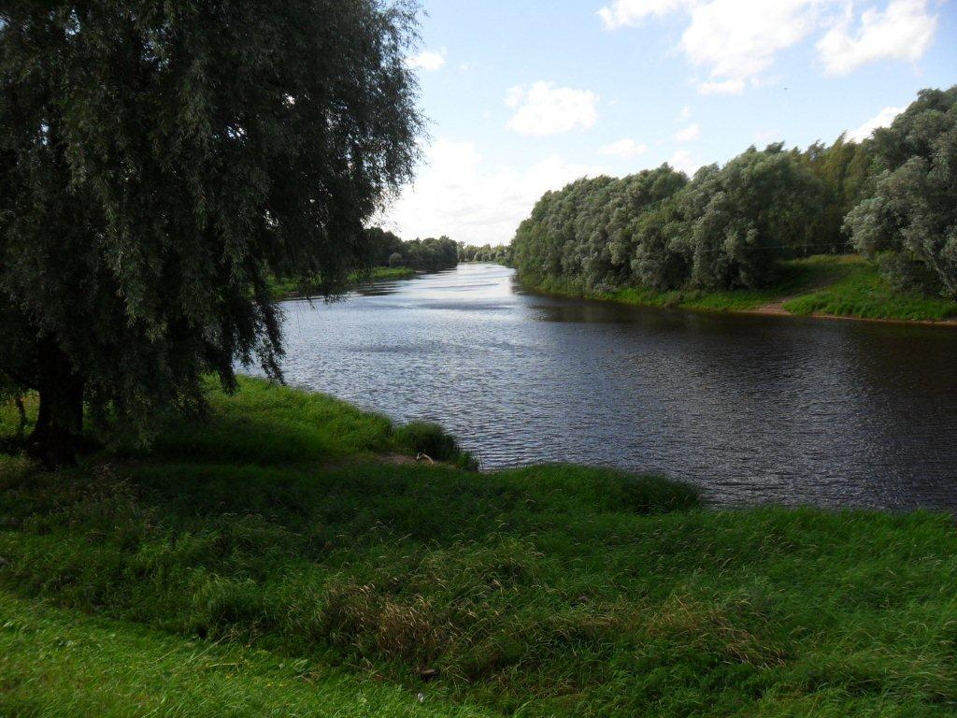
Источник № 4 (Озёрный или Старый)
Он возник настолько давно, что история его теряется в глубине веков. Источник расположен в северо-восточной части водоёма, называемого Верхним озером, образовавшимся на месте выхода минеральных вод.

Slide 8
